Slide 1
Ferias Automacao
Geracao automatica do Planejamento de Ferias
Apresentacao executiva | Status do projeto e proximos passos
Autor: Carlos Seidl
Data: 25/04/2026
Versao do app: 1.0.0

Slide 2
Contexto e problema
O que existia antes do app
■ Planejamento de ferias era mantido em planilha solta, sem padronizacao visual.
■ Lideres precisavam abrir o Excel e interpretar tabelas para entender o panorama do mes.
■ Compartilhamento exigia print, copia manual ou envio do .xlsx -- sem visual executivo.
■ Inexistia um cronograma visual (Gantt) consolidado por squad e por mes.
■ Cada pessoa formatava o relatorio do seu jeito -- inconsistencia entre squads.
■ Resultado: tempo perdido formatando, retrabalho e baixa visibilidade para a chefia.
Ferias Automacao | Apresentacao executiva
2 / 16

Slide 3
Solucao
Um app desktop que transforma a planilha em relatorio executivo em segundos
■ Entrada unica: planilha-template oficial Ferias-template.xlsx
■ Saida automatica: HTML estilizado, Markdown, copia da planilha e PDF (opcional).
■ Dashboard mensal com qtd. de pessoas, squads envolvidos e status geral.
■ Cronograma detalhado linha-a-linha por colaborador.
■ Gantt dinamico (Mermaid) por mes -- visualizacao executiva imediata.
■ Rodape de autoria com nome do gerador e data/hora -- rastreabilidade.
■ Foco: zero configuracao no PC do usuario -- duplo-clique e gerar.
Ferias Automacao | Apresentacao executiva
3 / 16

Slide 4
Stack tecnica
Componentes nativos do Windows + ferramentas open-source consolidadas
Sistema
Windows 10 / 11
Runtime
PowerShell 5.1+ (ja vem instalado no Windows)
Conversor
Pandoc -- gera HTML standalone com CSS embutido
Visual Gantt
Mermaid (renderizado no navegador via CDN)
Leitura xlsx
Modulo PowerShell ImportExcel (auto-instalado)
Interface
Windows Forms (WinForms) -- nativo do .NET
Instalador
WiX Toolset 4 -- MSI per-user, sem necessidade de admin
Dependencias
Zero Python no runtime do app -- 100% PowerShell
Ferias Automacao | Apresentacao executiva
4 / 16

Slide 5
Pipeline de geracao
Da planilha ate o relatorio HTML em uma execucao
Planilha
Validacao
Template MD
Pandoc
Ferias-template.xlsx (template oficial)
Nome + 5 abas obrigatorias
Substitui placeholders (dashboard, gantt, etc)
MD -> HTML CSS + Mermaid embutidos
Saidas geradas (sempre na mesma pasta, sobrescreve a anterior):
Ferias.html
Ferias.md
Ferias.xlsx
Ferias.pdf
Relatorio executivo estilizado
Versao Markdown (rastreabilidade)
Copia da planilha que gerou o relatorio
Opcional -- compativel com SharePoint
Ferias Automacao | Apresentacao executiva
5 / 16

Slide 6
Experiencia do usuario
Janela unica, simples e direta
■ Duplo-clique no atalho 'Gerar Relatorio' -- a janela abre
■ Campo Ano -- spinner com o ano atual como default.
■ Campo Planilha -- caminho + botao 'Procurar' (filtrado para o template).
■ Campo Pasta de saida -- caminho + 'Procurar', persistido entre execucoes (registry).
■ Checkbox 'Abrir HTML apos gerar' -- marcado por default.
■ Botao 'Gerar Relatorio' (atalho Enter) e 'Fechar' (atalho Esc).
■ Barra de progresso durante a execucao -- feedback visual constante.
■ Mensagens de erro claras em todos os caminhos de falha (MessageBox).
Ferias Automacao | Apresentacao executiva
6 / 16

Slide 7
Validacoes e robustez
Regras que protegem o usuario contra entradas invalidas
■ Instancia unica por PC
■ Mutex global impede duas janelas abertas simultaneamente -- a segunda traz a existente para frente.
■ Lock ao template oficial
■ App so aceita Ferias-template.xlsx com as 5 abas obrigatorias (Ferias, Squads, Integrantes, Status, Instrucoes).
■ Qualquer outro arquivo e rejeitado com mensagem clara antes da leitura.
■ Pre-flight checks na geracao
■ Verifica: planilha existe, pasta de saida existe e e gravavel, nome bate com o template.
■ Saida controlada
■ Sempre na mesma pasta com nomes fixos -- cada execucao sobrescreve a anterior, sem lixo acumulado.
Ferias Automacao | Apresentacao executiva
7 / 16

Slide 8
Distribuicao
Instalador MSI profissional, sem necessidade de admin
Instalador
FeriasAutomacao-1.0.0.msi (38,5 MB)
Tecnologia
WiX Toolset 4.0.6 -- per-user (LocalAppData), sem admin
Atalhos
Menu Iniciar | Area de Trabalho | SendTo (clique-direito)
Versao
1.0.0 -- mantida para esta entrega
O que o usuario faz
■ 1. Recebe o .msi (e-mail, SharePoint, GitHub Release).
■ 2. Duplo-clique -- assistente Next-Next-Finish, sem prompt de admin.
■ 3. Atalho 'Gerar Relatorio' aparece no Menu Iniciar e na area de trabalho.
■ 4. Pronto. Roda igual qualquer aplicativo do Windows.
Ferias Automacao | Apresentacao executiva
8 / 16

Slide 9
O que foi feito nesta entrega
Resumo dos commits mergeados na main (branch acerto-de-planilha)
■ Renomeacao da planilha-fonte para Ferias-template.xlsx + abas de referencia.
■ Saida controlada: pasta unica configuravel com nomes fixos, sobrescreve a anterior.
■ Single-instance lock: apenas uma janela do app por PC.
■ Validacao estrita: app so aceita a planilha-template oficial.
■ Mensagens de erro claras em todos os caminhos de falha (planilha, pasta, permissao).
■ Documentacao: troubleshooting de reparo manual do MSI no README.
■ TODO.md versionado mapeando proximas melhorias (self-healing, etc).
■ Build do MSI 1.0.0 gerado e validado para distribuicao.
Ferias Automacao | Apresentacao executiva
9 / 16

Slide 10
Documentacao entregue
Tres niveis de documentacao para publicos diferentes
README.md
Visao geral tecnica + parametros CLI + troubleshooting (para devs)
Manual do Usuario (.docx)
Passo-a-passo completo: instalar -> preencher -> gerar (para usuarios finais)
TODO.md
Lista versionada de melhorias mapeadas mas nao priorizadas
Comentarios no codigo
executar.ps1 e gui.ps1 documentam regras de negocio e validacoes
Repo GitHub
github.com/ceseidl/FeriasAutomacao -- branch main atualizado
Ferias Automacao | Apresentacao executiva
10 / 16

Slide 11
Status atual e proximos passos
Status atual
Proximos passos (mapeados)
■ App em producao, versao 1.0.0
■ Codigo na main, mergeado e empurrado
■ MSI buildado e pronto para distribuir
■ Documentacao completa (README + Manual + TODO)
■ Validacoes e mensagens de erro cobrindo todos os caminhos
■ Estudo: self-healing real do MSI (auto-reparo de arquivos deletados)
■ Distribuicao oficial: GitHub Release / SharePoint corporativo
■ Coletar feedback dos primeiros usuarios -- iterar conforme demanda
■ Possivel evolucao: dashboard agregando varios meses
Ferias Automacao | Apresentacao executiva
11 / 16

Slide 12
Numeros e metricas
Dimensao do que foi entregue
1.0.0
38,5 MB
4 formatos
Versao oficial
Tamanho do MSI
HTML / MD / XLSX / PDF
0
5 abas
3 atalhos
Comandos no CLI para o usuario final
Validadas no template oficial obrigatorio
Menu Iniciar, Desktop e SendTo
Ferias Automacao | Apresentacao executiva
12 / 16

Slide 13
And one more thing...
(ainda nao acabou)

Slide 14
v1.0.0.1 -- Controle de Vencimento de Ferias
Em desenvolvimento -- ja temos um build funcionando
Nova secao no relatorio: alerta automatico de quem precisa tirar ferias
Calcula 1o e 2o vencimento por colaborador (CLT 12/24 meses) a partir da data de admissao e da data fim das ultimas ferias na aba Integrantes.
3 sub-blocos automaticos no relatorio:
CRITICO -- 2o vencimento
ATENCAO -- 1o vencimento
Dados incompletos
Pessoas com ferias proximas de vencer EM DOBRO ou ja vencidas. Janela de alerta: 6 meses antes do 2o vencimento. Acao: tirar ferias urgente.
Pessoas que ja adquiriram o direito ou estao perto. Janela de alerta: 6 meses antes do 1o vencimento. Acao: comecar a planejar ferias.
Pessoas sem cadastro completo na aba Integrantes. Lista as colunas que faltam (data de admissao). Acao: atualizar a planilha.
Quem esta em dia (>6 meses pra qualquer vencimento) nao aparece -- mantem a secao limpa.
Ferias Automacao | Apresentacao executiva
14 / 16

Slide 15
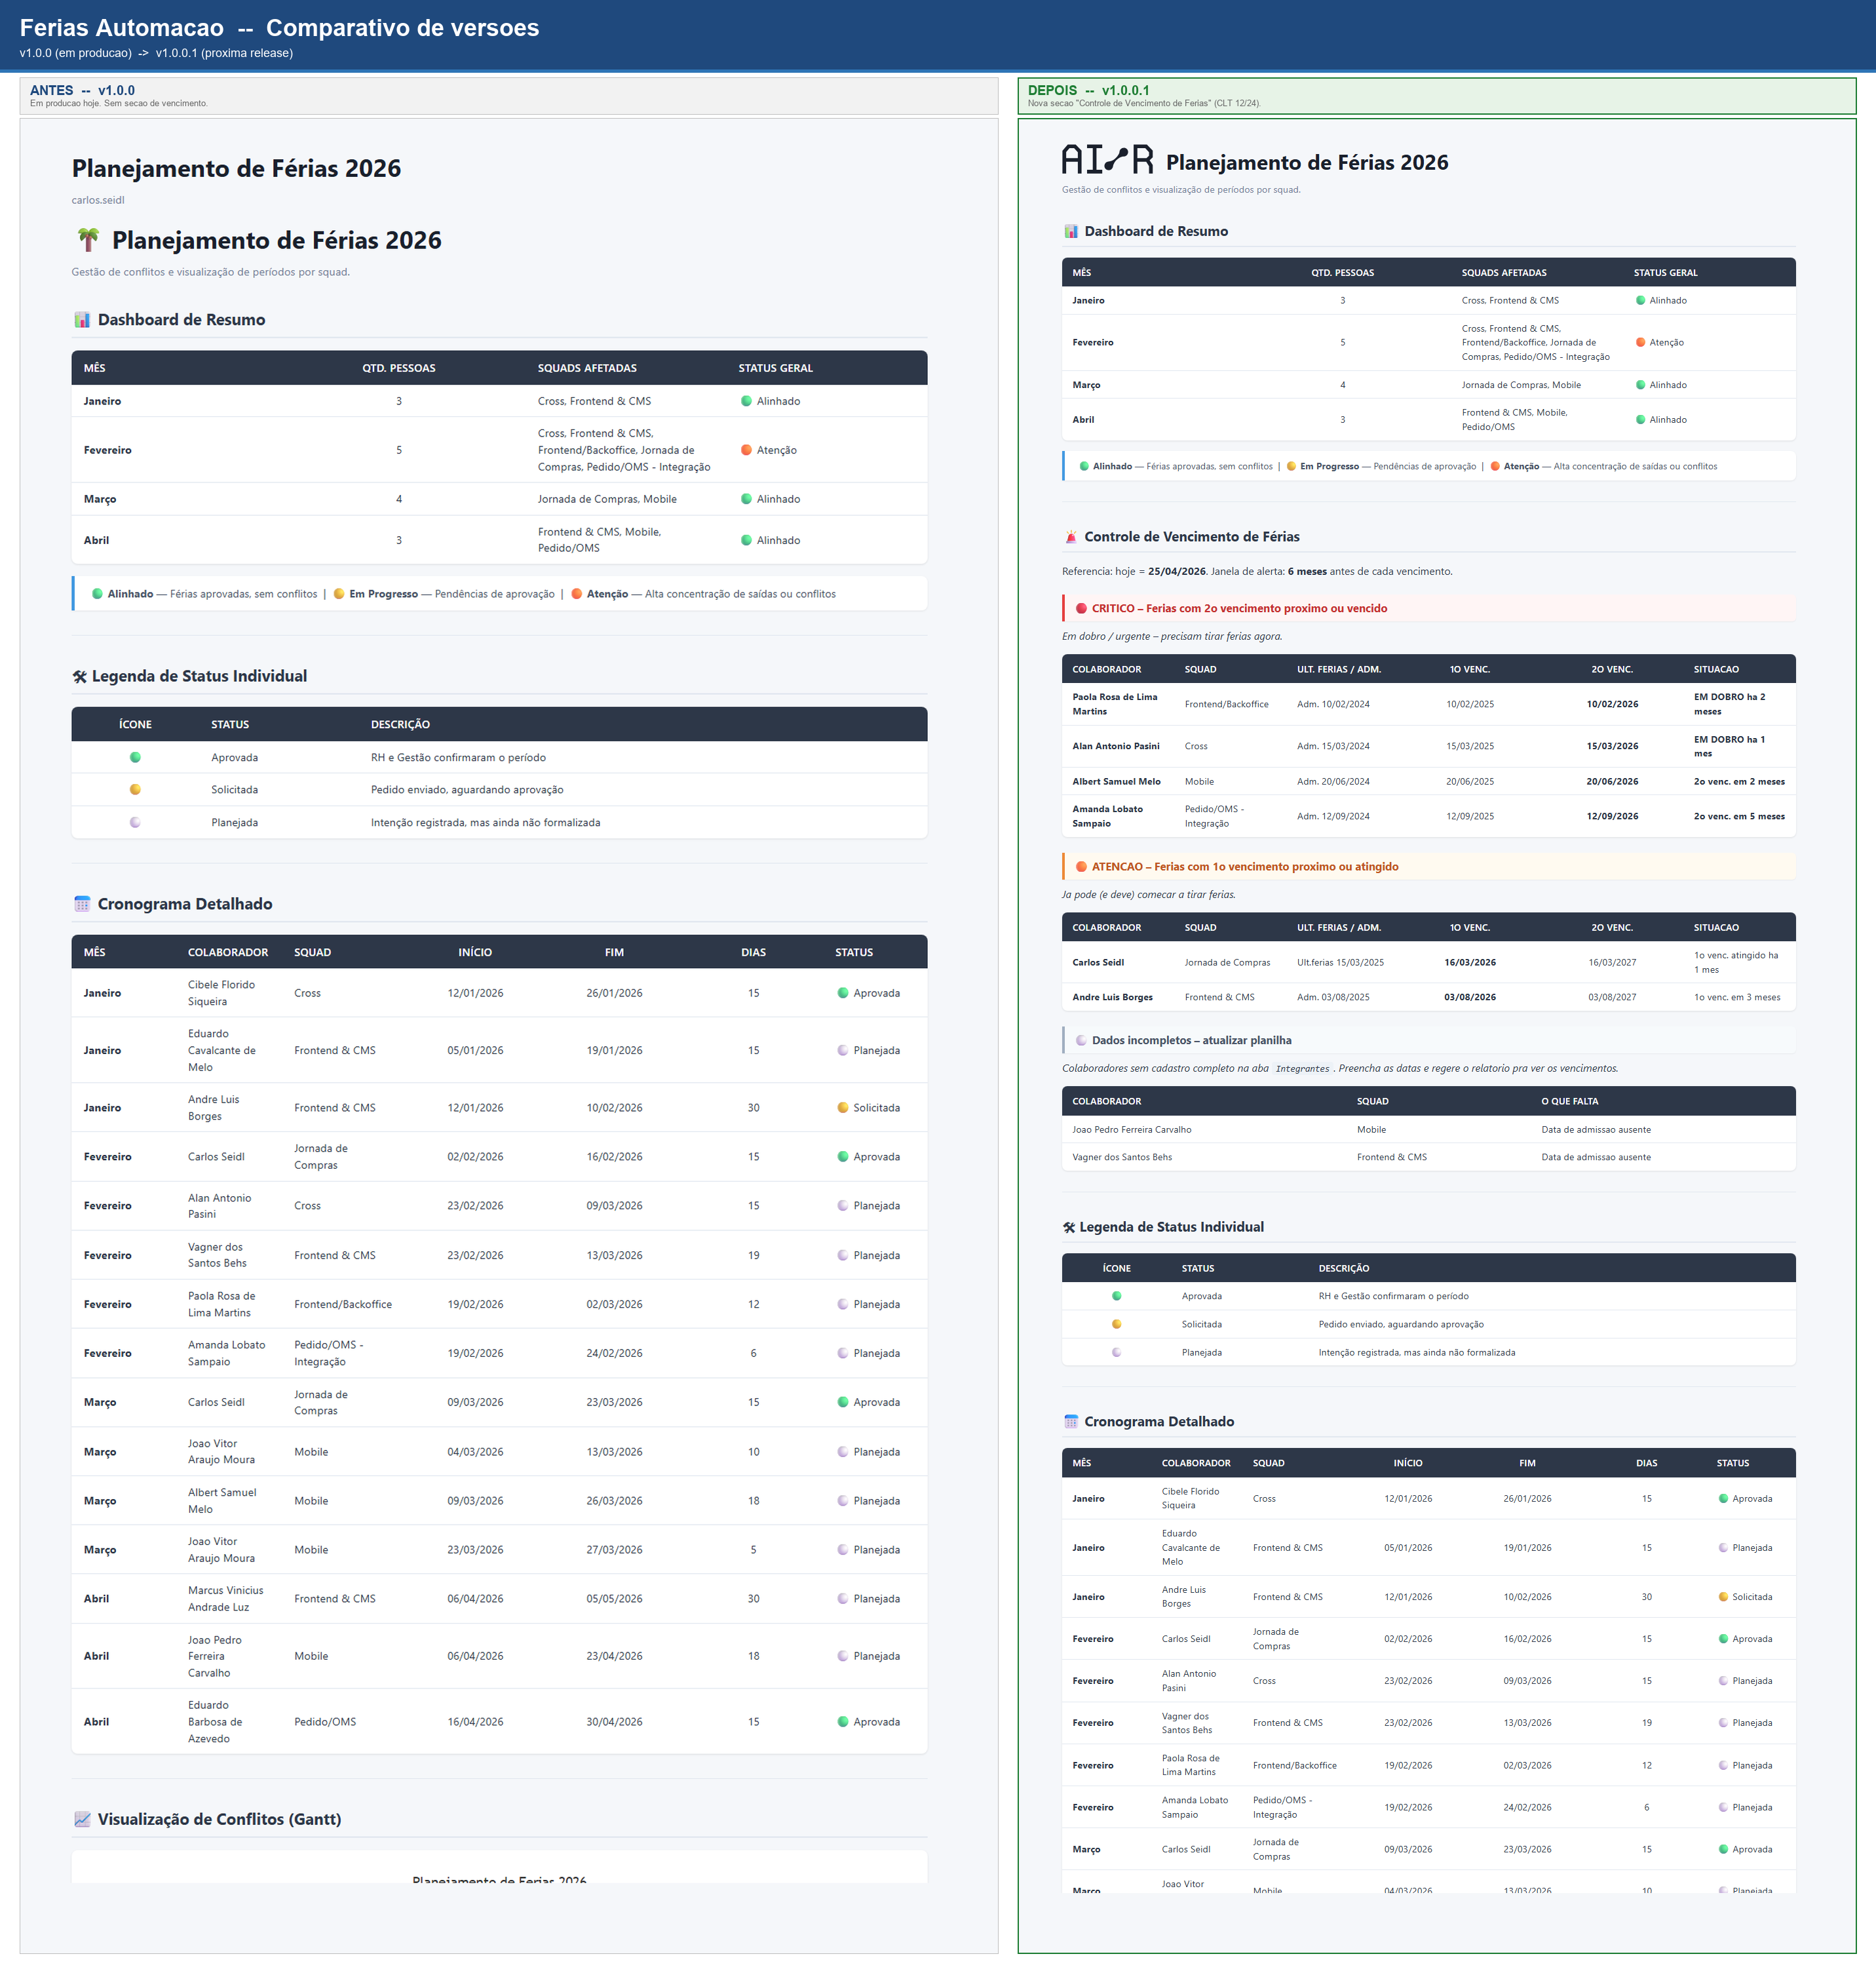
Antes vs Depois
v1.0.0 (em producao) -> v1.0.0.1 (em desenvolvimento)
Ferias Automacao | Apresentacao executiva
15 / 16

Slide 16
Obrigado
Duvidas, demonstracao ao vivo ou proximos passos
Carlos Seidl
github.com/ceseidl/FeriasAutomacao

